Slide 1
6
第
章
利用函数进行模块化程序设计

Slide 2
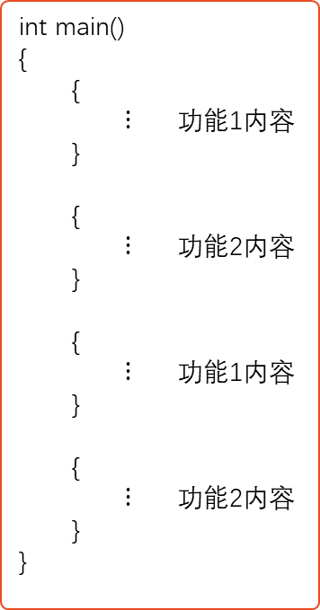
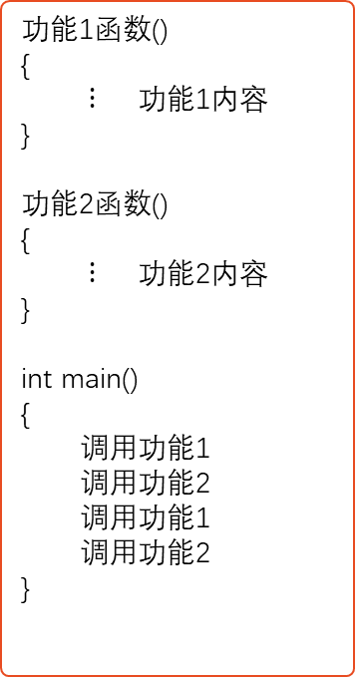
为什么要使用函数
int main()
{
{
$⋮$ 功能1内容
}
{
$⋮$ 功能2内容
}
{
$⋮$ 功能1内容
}
{
$⋮$ 功能2内容
}
}
功能1函数()
{
$⋮$ 功能1内容
}
功能2函数()
{
$⋮$ 功能2内容
}
int main()
{
调用功能1
调用功能2
调用功能1
调用功能2
}
使用函数可使程序清晰、精炼、简单、灵活。
函数就是功能。一个函数用来实现一个功能。函数名应反映其代表的功能。
在设计较大程序时，一般把它分为若干个程序模块，每一个模块实现一个特定的功能。
一个C程序可由一个主函数和若干个其他函数构成。由主函数调用其他函数，其他函数也可以互相调用。
同一个函数可以被一个或多个函数调用任意多次。
VS.

Slide 3
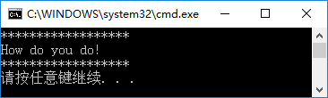

为什么要用函数
【例6.1】输出一行文字，上下各有一行“*”作为装饰。
#include <stdio.h>
int main()
{ void print_star(); //声明print_star函数
void print_message(); //声明print_message函数
print_star(); //调用print_star函数
print_message(); //print_message函数
print_star(); //调用print_star函数
return 0;
}
void print_star() //定义print_star函数
{ printf("******************\n"); //输出一行*号
}
void print_message() //定义print_message函数
{ printf("How do you do!\n"); //输出一行文字信息
}
print_star和print_message都是用户定义的函数名，分别用来实现输出一排“*”号和一行信息的功能。在定义这两个函数时指定函数的类型为void，意为函数为空类型，即无函数值，也就是说，执行这两个函数后不会把任何值带回main函数。如果需要修改输出的文字信息，只须修改print_message函数即可，主函数不需要改动。

Slide 4
程序和函数
(1) 一个C程序由一个或多个程序模块组成，每一个程序模块作为一个源程序文件（后缀为.c）。一个源程序文件是一个编译单位，在程序编译时是以源程序文件为单位进行编译的。一个源程序文件可以为多个C程序调用。
(2) 一个源程序文件由一个或多个函数以及其他有关内容（如预处理指令、数据声明与定义等）组成。
(3) C程序的执行是从main函数开始的，如果在main函数中调用其他函数，在调用后流程返回到main函数，一般情况下，在main函数中结束整个程序的运行。
(4) 所有函数都是平行的，即在定义函数时是分别进行的，是互相独立的。一个函数并不从属于另一个函数，即函数不能嵌套定义。函数间可以互相调用，但不能调用main函数。main函数是被操作系统调用的。
(5) 从用户使用的角度看，函数有两种。
① 库函数，它是由系统提供的，用户不必自己定义而可直接使用它们。应该说明，不同的C语言编译系统提供的库函数的数量和功能会有一些不同，当然许多基本的函数是共同的。
② 用户自己定义函数。是用户根据实际需要自己设计的，用来实现用户指定的功能。
(6) 从函数的形式看，函数分两类。
① 无参函数。即函数没有参数，在调用无参函数时，主调函数不向被调用函数传递数据。
② 有参函数。主调函数在调用被调用函数时，通过参数向被调用函数传递数据。

Slide 5
怎样定义函数

Slide 6
为什么要定义函数
C语言要求，在程序中用到的所有函数，必须“先定义，后使用”。
定义函数应包括以下几个内容:
(1) 指定函数的名字，以便以后按名调用。
(2) 指定函数的类型，即函数返回值的类型。
(3) 指定函数的参数的名字和类型，以便在调用函数时向它们传递数据。对无参函数不需要这项。
(4) 指定函数应当完成什么操作，也就是函数是做什么的，即函数的功能。这是最重要的，是在函数体中解决的。

Slide 7
定义函数的方法
定义无参函数
定义有参函数
类型名 函数名()
{
声明部分
语句部分
}
类型名 函数名(形式参数表列)
{
声明部分
语句部分
}
函数名后面的括号内是空的，表示无参数。
在定义函数时要用类型名指定函数值的类型，即函数带回来的值的类型。
int max(int x,int y)
{ int z; //声明部分
z=x>y?x:y; //执行语句部分
return(z); //函数返回值
}

Slide 8
形式参数和实际参数
调用有参函数时，多数情况下，主调函数和被调用函数之间有数据传递关系。
在定义函数时函数名后面括号中的变量名称为“形式参数”（简称“形参”）。
在主调函数中调用另一个函数时，在该函数名后面括号中的参数（可以是一个表达式）称为“实际参数”（简称“实参”）。
实参与形参的类型应相同或赋值兼容。赋值兼容是指实参与形参类型不同时能按不同类型数值的赋值规则进行转换。

Slide 9

形式参数和实际参数
【例6.2】输入两个整数，要求用一个函数求出其中的大者，并在主函数中输出此值。
#include <stdio.h>
int main()
{ int max(int x,int y); //对max函数的声明
int a,b,c;
printf("please enter two integer numbers:"); //提示输入数据
scanf("%d,%d",&a,&b); //输入两个整数
c=max(a,b); //调用max函数，有两个实参。大数赋给变量c
printf("max is %d\n",c); //输出大数c
return 0; }
int max(int x,int y) //定义max函数，有两个参数
{
int z; //定义临时变量z
z=x>y?x:y; //把x和y中大者赋给z
return(z); //把z作为max函数的值带回main函数
}
定义函数，名为max，函数类型为int。指定两个形参x和y，形参的类型为int。
主函数中包含了一个函数调用max(a,b)。max后面括号内的a和b是实参。a和b是在main函数中定义的变量，x和y是函数max的形式参数。通过函数调用，在两个函数之间发生数据传递，实参a和b的值传递给形参x和y，在max函数中把x和y中的大者赋给变量z，z的值作为函数值返回main函数，赋给变量c。
c=max(a,b); (main函数)
int max(int x,int y) (max函数)
{ int z;
z=x>y?x:y;
return(z);
}

Slide 10
形式参数和实际参数
(1) 在定义函数中指定的形参，在未出现函数调用时，它们并不占内存中的存储单元。只有在发生函数调用时，被调用函数的形参才被分配内存单元。在调用结束后，形参所占的内存单元也被释放。
(2) 实参可以是常量、变量或表达式，但要有确定的值。在调用时将实参的值赋给形参。
(3) 在被定义的函数中，必须指定形参的类型。
(4) 对应的实参与形参，类型应相同或赋值兼容，即虽然形参和实参的类型不一致，但可以按照赋值规则进行赋值。数值型数据间是赋值兼容的。字符型与整型可以互相通用。
(5) 在C语言中，实参向形参的数据传递是“值传递”，传递的是实参的值，传递的方向是单向传递，只由实参传给形参，而不能由形参传回来给实参。在内存中，实参单元与形参单元是不同的单元。
在调用函数时，系统会给形参分配存储单元，并将实参的值传递给对应的形参，调用结束后，形参单元被释放，实参单元仍保留并维持原值。因此，在执行一个被调用函数时，形参的值如果发生改变，并不会改变主调函数的实参的值。

Slide 11
函数的返回值
通常，希望通过函数调用使主调函数能得到一个确定的值，这就是函数的返回值。
(1) 函数的返回值是通过函数中的return语句获得的。一个函数中可以有一个以上的return语句，执行到哪一个return语句，哪一个return语句就起作用。return语句后面的括号可以不要，如“return z;”与“return(z);”等价。return后面的值可以是一个表达式。
(2) 函数值的类型。函数值的类型在定义函数时指定。
(3) 在定义函数时指定的函数类型一般应该和return语句中的表达式类型一致。
如果函数值的类型和return语句中表达式的值不一致，则以函数类型为准。对数值型数据，由于赋值兼容，系统会进行自动转换。函数类型决定返回值的类型。
(4) 对于不带回值的函数，应当用“void”定义函数为“空类型”(或称“无类型”)。这样，系统就使函数不带回任何值。此时在函数体中一般没有return语句，若有则必须是不带返回值的return语句。
int max (float x，float y) //函数值为整型
char letter (char c1,char c2) //函数值为字符型
double min (int x,int y) //函数值为双精度型

Slide 12
调用的函数

Slide 13
函数调用的一般形式
函数名(实参表列)
print_star(); //调用无参函数
c=max(a,b); //调用有参函数
调用函数的方式
1. 作为一个函数语句
把函数调用作为一个语句。这时主函数不要求从被调用函数返回函数值，而只要求函数完成一定的操作即可。
2. 作为函数表达式的一部分
函数出现在一个表达式中，这种表达式称为函数表达式。这时要求函数带回一个确定的值以参加表达式的运算。
3. 作为函数的实参
把函数调用作为一个函数中的实参。
print_star();
c=2*max(a,b);
m=max(a,max(b,c));
printf (″%d″, max (a,b));

Slide 14
对被调用函数的声明和函数原型
在一个函数中调用另一个函数（即被调用函数）需要具备如下条件:
(1) 被调用的函数必须是已经定义的函数（是库函数或用户自己定义的函数）。
(2) 如果使用库函数，应该在本文件开头用#include指令将调用该库函数所需用到的有关信息“包含”到本文件中来。
(3) 如果使用用户自己定义的函数，而该函数在源文件中的位置在调用它的函数(即主调函数)的后面，应该在主调函数中对被调用的函数作声明(declaration)。声明的作用是把函数名、函数参数的个数和参数类型等信息通知编译系统，以便在遇到函数调用时，编译系统能正确识别函数并检查函数调用是否合法。

Slide 15
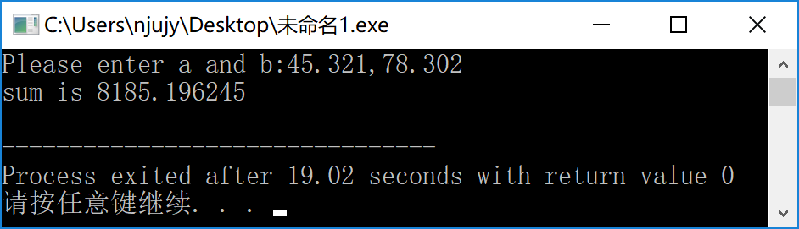
对被调用函数的声明和函数原型
【例6.3】输入两个实数a和b，用一个函数求出a²+b²。
#include <stdio.h>
int main()
{ double sum(double x, double y); //对sum函数作声明
double a,b,c;
printf("Please enter a and b:"); //提示输入
scanf("%lf,%lf",&a,&b); //输入两个实数
c=sum(a,b); //调用sum函数
printf("sum is %f\n",c); //输出两数的平方和
return 0;
}
double sum(double x, double y) //定义sum函数
{ double z;
z=x*x+y*y; //求两数的平方和并赋给z
return(z); //把变量z的值作为函数值返回
}
函数的声明和函数定义中的第1行（函数首部）基本上是相同的，只差一个分号(函数声明比函数定义中的首行多一个分号)。
函数的首行(即函数首部)称为函数原型(function prototype)。
因为在函数的首部包含了检查调用函数是否合法的基本信息(它包括了函数名、函数值类型、参数个数、参数类型和参数顺序)，因此，在函数调用时检查函数原型是否与函数声明一致。这样就能保证函数的正确调用。

Slide 16
对被调用函数的声明和函数原型
函数类型 函数名(参数类型1 参数名1, 参数类型2 参数名2, …, 参数类型n 参数名n);
或
函数类型 函数名(参数类型1, 参数类型2, …, 参数类型n);
编译系统对函数声明不检查参
数名，只检查参数类型，因此
可不写参数名或写其他参数名。
说明：
(1) 如果被调用函数的定义出现在主调函数之前，可以不必加以声明。因为编译系统已经先知道了已定义函数的有关情况，会根据函数首部提供的信息对函数的调用作正确性检查。
(2) 如果已在文件的开头(在所有函数之前)，已对本文件中所调用的函数进行了声明(即全局声明)，则在各函数中不必对其所调用的函数再分别作声明。
double sum(double x, double y);
double sum(double, double); //不写参数名，只写参数类型
double sum(double a, double b); //参数名不用x,y，而用a,b，效果相同
注意
对函数的“定义”和“声明”不是同一回事。函数的定义是指对函数功能的确立，包括指定函数名、函数值类型、形参及其类型以及函数体等，它是一个完整的、独立的函数单位。而函数的声明的作用则是把函数的名字、函数类型以及形参的类型、个数和顺序通知编译系统，以便在调用该函数时系统按此进行对照检查，它不包含函数体。

Slide 17
函数的嵌套调用
C语言的函数定义是互相平行、独立的，也就是说，在定义函数时，一个函数内不能包含另一个函数，但可以嵌套调用函数，即在调用一个函数的过程中，又调用另一个函数。
① 执行main函数的开头部分；
② 遇函数调用语句，调用函数a，流程转去a函数；
③ 执行a函数的开头部分；
④ 遇函数调用语句，调用函数b，流程转去函数b；
⑤ 执行b函数，如果再无其他嵌套的函数，则完成b函数的全部操作；
⑥ 返回到a函数中调用b函数的位置；
⑦ 继续执行a函数中尚未执行的部分，直到a函数结束；
⑧ 返回main函数中调用a函数的位置；
⑨ 继续执行main函数的剩余部分直到结束。
main函数 a函数 b函数
① ② ③ ④
调用a函数 调用b函数 ⑤
⑨ ⑧ ⑦ ⑥
结 束

Slide 18

函数的嵌套调用
【例6.4】输入4个整数，找出其中最大的数。用函数的嵌套调用来处理。
#include <stdio.h>
int main()
{ int max4(int a,int b,int c,int d); //对max4的函数声明
int a,b,c,d,max;
printf("Please enter 4 interger numbers:"); //提示输入4个数
scanf("%d %d %d %d",&a,&b,&c,&d); //输入4个数
max=max4(a,b,c,d); //调用max4函数，得到4个数中的最大者
printf("max=%d \n",max); //输出4个数中的最大者
return 0;
}
int max4(int a,int b,int c,int d) //定义max4函数
{ int max2(int a,int b); //对max2的函数声明
int m;
m=max2(a,b); //调用max2函数，得到a和b中的大者，放在m中
m=max2(m,c);//调用max2函数，得到a,b,c中的大者，放在m中
m=max2(m,d);//调用max2函数，得到a,b,c,d中的大者，放在m中
return(m); //把m作为函数值带回main函数
}
int max2(int a,int b) //定义max2函数
{ if(a>b)
return a;
else
return b; //函数返回值是a和b中的大者
}
int max2(int a,int b) //定义max2函数
{
return(a>=b?a:b);
//返回条件表达式的值，即a和b中的大者
}
在主函数中要调用max4函数，因此在主函数的开头要对max4函数作声明。在max4函数中3次调用max2函数，因此在max4函数的开头要对max2函数作声明。由于在主函数中没有直接调用max2函数，因此在主函数中不必对max2函数作声明，只须在max4函数中作声明即可。
max4函数执行过程: 第1次调用max2函数得到的函数值是a和b中的大者，把它赋给变量m，第2次调用max2得到m和c中的大者，也就是a,b,c中的最大者，再把它赋给变量m。第3次调用max2得到m和d中的大者，也就是a,b,c,d中的最大者，再把它赋给变量m。这是一种递推方法，先求出2个数的大者；再以此为基础求出3个数的大者；再以此为基础求出4个数的大者。m的值一次一次地变化，直到实现最终要求。

Slide 19
函数的递归调用

Slide 20
函数的递归调用
反复嵌套地执行同一操作称为递归（recurse）。
在调用一个函数的过程中反复调用本函数，称为函数的递归调用。
int fun(int x)
{
int y,z;
y=2*x;
z=x+fun(y);
//在执行f函数的过程中又要调用fun函数
return (z);
}
f函数
调用f函数
直接递归
f1函数 f2函数
调用f2函数 调用f1函数
间接递归
程序中不应出现无终止的递归调用，而只应出现有限次数的、有终止的递归调用，譬如指定递归调用的次数，或者指定当某一条件成立时才执行递归调用；当该条件不满足就不再继续。

Slide 21
递归算法分析
【例6.5】有5个学生坐在一起，问第5个学生多大？他说比第4个学生大2岁。问第4个学生岁数，他说比第3个学生大2岁。问第3个学生，又说比第2个学生大2岁。问第2个学生，说比第1个学生大2岁。最后问第1个学生，他说是10岁。请问第5个学生多大？
解题思路:
age(n)=10 (n=1)
age(n)=age(n-1)+2 (n>1)
age(5) age(5)
=age(4)+2 =18
age(4) age(4)
=age(3)+2 =16
age(3) age(3)
=age(2)+2 =14
age(2) age(2)
=age(1)+2 =12
age(1)=10

Slide 22
递归算法分析
【例6.5】有5个学生坐在一起，问第5个学生多大？他说比第4个学生大2岁。问第4个学生岁数，他说比第3个学生大2岁。问第3个学生，又说比第2个学生大2岁。问第2个学生，说比第1个学生大2岁。最后问第1个学生，他说是10岁。请问第5个学生多大？
#include <stdio.h>
int main()
{ int age(int n); //对age函数的声明
printf("The age of 5th student is %d\n",age(5));
return 0;
}
int age(int n) //定义递归函数
{ int c; //c是存放函数的返回值的变量
if(n==1)
c=10; //递归结束条件
else
c=age(n-1)+2; //递归公式，c的值是前面一个人的年龄加2
return(c);
}
main |  | age(n) n=5 |  | age(n) n=4 |  | age(n) n=3 |  | age(n) n=2 |  | age(n) n=1
age(5) 输出age(5) |  | c=age(4)+2 |  | c=age(3)+2 |  | c=age(2)+2 |  | c=age(1)+2 |  | c=10
 |  | age(5)=18 |  | age(4)=16 |  | age(3)=14 |  | age(2)=12 |  | age(1)=10
注意分析递归的终止条件。

Slide 23
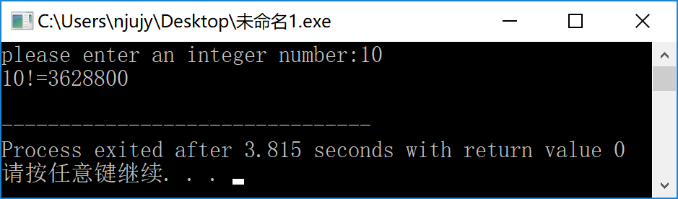
用递归函数实现递归算法
【例6.6】用递归方法求n!。
main |  | fac(n) n=5 |  | fac(n) n=4 |  | fac(n) n=3 |  | fac(n) n=2 |  | fac(n) n=1
fac(5) 输出fac(5) |  | f=fac(4)*5 |  | f=fac(3)*4 |  | f=fac(2)*3 |  | f=fac(1)*2 |  | f=1
 |  | fac(5)=120 |  | fac(4)=24 |  | fac(3)=6 |  | fac(2)=2 |  | fac(1)=1
解题思路: n!=$\left\{\begin{aligned}1 (n=0,1) \\ n∙\left(n−1\right)! (n>1)\end{aligned}\right.$
#include <stdio.h>
int main()
{ long fac(int n); //fac函数声明
int n;
long y;
printf("please enter an integer number:");
scanf("%d",&n); //输入要求阶乘的数
y=fac(n);
printf("%d!=%ld\n",n,y);
return 0;
}
long fac(int n) //定义fac函数
{
long f;
if(n<0) //n<0，无解
printf("n<0,data error!");
else if(n==0||n==1)
f=1; //递归终止条件
else
f=fac(n-1)*n; //递归关系
return(f);
}

Slide 24
用递归函数实现递归算法
【例6.7】 Hanoi(汉诺)塔问题。古代有一个梵塔，塔内有3个座A，B，C，开始时Ａ座上有64个盘子，盘子大小不等，大的在下，小的在上(见图6.10)。有一个老和尚想把这64个盘子从A座移到C座，但规定每次只允许移动一个盘，且在移动过程中在3个座上都始终保持大盘在下，小盘在上。在移动过程中可以利用B座，要求编程序输出移动的步骤。
解题思路:
老和尚会这样想: 假如有另外一个和尚能有办法将上面63个盘子从一个座移到另一座。那么，问题就解决了。此时老和尚只须这样做:
① 命令第2个和尚将63个盘子从A座移到B座；
② 自己将1个盘子（最底下的、最大的盘子）从A座移到C座；
③ 再命令第2个和尚将63个盘子从B座移到C座。
第2个和尚又想: 如果有人能将62个盘子从一个座移到另一座，我就能将63个盘子从A座移到B座，他是这样做的:
① 命令第3个和尚将62个盘子从A座移到C座；
② 自己将1个盘子从A座移到B座；
③ 再命令第3个和尚将62个盘子从C座移到B座。
……
A B C
②
①
③
63个盘子
A B C

Slide 25
解题思路:
为便于理解，先分析将A座上3个盘子移到C座上的过程：
① 将A座上2个盘子移到B座上（借助C座）。
② 将A座上1个盘子移到C座上。
③ 将B座上2个盘子移到C座上（借助A座）。
其中第②步可以直接实现。第①步又可用递归方法分解为:
 将A座上1个盘子从A座移到C座；
 将A座上1个盘子从A座移到B座；
 将C座上1个盘子从C座移到B座。
第③步可以分解为:
 将B座上1个盘子从B座移到A座上；
 将B座上1个盘子从B座移到C座上；
 将A座上1个盘子从A座移到C座上。
将以上综合起来，可得到移动3个盘子的步骤为:
A→C，A→B，C→B，A→C，B→A，B→C，A→C。
共经历7步。由此可推出: 移动n个盘子要经历(2^{n}-1)步。
A B C
移动前
A B C
①
A B C
②
A B C
③

Slide 26
解题思路:
由上面的分析可知: 将n个盘子从A座移到C座可以分解为以下3个步骤:
① 将A座上n－1个盘借助C座先移到B座上；
② 把A座上剩下的一个盘移到C座上；
③ 将n－1个盘从B座借助于A座移到C座上。
上面第①步和第③步，都是把n－1个盘从一个座移到另一个座上，采取的办法是一样的，只是座的名字不同而已。为使之一般化，可以将第①步和第③步表示为:
将one座上n－1个盘移到two 座(借助three座)。只是在第①步和第③步中，one,two,three和A,B,C的对应关系不同。对第①步，对应关系是one对应A，two对应B，three对应C。对第③步，是: one对应B，two对应C，three对应A。
因此，可以把上面3个步骤分成两类操作:
① 将n－1个盘从一个座移到另一个座上（n＞1）。这就是大和尚让小和尚做的工作，它是一个递归的过程，即和尚将任务层层下放，直到第64个和尚为止。——hanoi函数
② 将1个盘子从一个座上移到另一座上。这是大和尚自己做的工作。——move函数

Slide 27
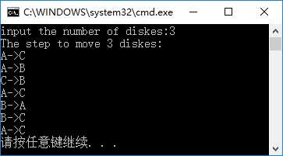
#include <stdio.h>
int main()
{
void hanoi(int n,char one,char two,char three);
//对hanoi函数的声明
int m;
printf("input the number of diskes:");
scanf("%d",&m);
printf("The step to move %d diskes:\n",m);
hanoi(m,'A','B','C');
}
void hanoi(int n,char one,char two,char three) //定义hanoi函数
//将n个盘从one座借助two座,移到three座
{ void move(char x,char y); //对move函数的声明
if(n==1)
move(one,three); //如果只有一个盘子就直接移动即可
else //否则执行3个步骤
{ hanoi(n-1,one,three,two); //递归调用hanoi函数
move(one,three); //直接移动一个盘子
hanoi(n-1,two,one,three); //递归调用hanoi函数
}
}
void move(char x,char y) //定义move函数
{ printf("%c->%c\n",x,y); } //输出移动的步骤
在本程序中，调用递归函数hanoi，其终止条件为hanoi函数的参数n的值等于1。显然，此时不必再调用hanoi函数了，直接执行move函数即可。
在本程序中move函数并未真正移动盘子，而只是输出移盘的方案（表示从哪一个座移到哪一个座）。

Slide 28
数组作为函数参数

Slide 29
数组作为函数参数
(1) 数组元素作为函数的实参，其用法与变量相同。传递方式是单向传递，即“值传送”方式。
(2) 用数组名作函数参数。但并不是意味着将该数组中全部元素传递给所对应的形参。由于数组名代表数组的首地址，因此只是将数组的首元素的地址传递给所对应的形参。与之对应的形参应当是数组名或指针变量。
形式参数 | 实在参数
变量 | 常量、变量、表达式、数组元素
数组 | 数组

Slide 30

一维数组名作函数参数
【例6.8】有两个班，第1班有10名学生，第2班有15名学生。编写一个函数，分别求两个班的平均成绩。
#include <stdio.h>
int main()
{ float average(float score[ ],int n); //对average函数的声明
float score1[10]={67.5,89.5,99,69.5,77,89.5,76.5,54,60,99.5};
float score2[15]=
{98.5,97,91.5,60,55,76.5,89,92,98.5,76,87,96,65,88.5,56};
printf("The average of class A is %6.2f\n",average(score1,15));
//输出A班平均成绩
printf("The average of class B is %6.2f\n",average(score2,10));
//输出B班平均成绩
return 0;
}
float average(float score[ ],int n) //定义求全班平均成绩的average函数
{ int i;
float aver,sum=score[0];
for(i=1;i<n;i++)
sum=sum+score[i]; //累加数组n个元素的值
aver=sum/n; //求全班平均成绩
return(aver);
}
注意
用数组名作函数实参时,不是把数组元素的值传递给形参，而是把实参数组的首元素的地址传递给形参数组，这样两个数组就共占同一段内存单元。
 | score1[0] | score1[1] | score1[2] | score1[3] | score1[4] | score1[5] | score1[6] | score1[7] | score1[8] | score1[9]
起始地址1000 | 2 | 4 | 6 | 8 | 10 | 12 | 14 | 16 | 18 | 20
 | score[0] | score[1] | score[2] | score[3] | score[4] | score[5] | score[6] | score[7] | score[8] | score[9]
float average(float array[])

Slide 31
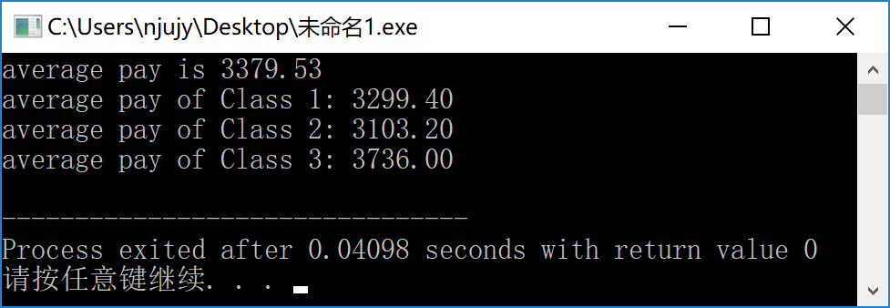
二维数组名作函数参数
【例6.9】有3个班组，每组有5名职工，已知各职工的工资。设计一个函数，计算出各班组的平均工资以及全体职工的平均工资。
int main()
{ float aver(float array[][6]); //对函数aver的声明
int i=0; float pay[3][6]={{2345,4309,3123,2230,4490},
{2098,4320,1644,2865,4589},{3152,2317,3467,4312,5432}};
printf("average pay is %7.2f\n",aver(pay)); //输出,实参是数组名
for(i=0;i<3;i++) //输出3个班组平均工资
printf("average pay of Class %d: %7.2f\n",i+1,pay[i][5]);
return 0;
}
float aver(float array[][6])
{ int i,j; float sum,total=0;
for(i=0;i<3;i++){
sum=0;
for(j=0;j<5;j++)
sum=sum+array[i][j]; //累加一个班组5人的工资
array[i][5]=sum/5.0; //求本班组平均成绩并赋给最后一列元素
total=total+array[i][5]; //累加各组平均工资
}
return (total/3.0); //返回总平均工资
}
(1) 定义实参数组pay为3行6列，初始化每行只给5个数据，第6列(即序号为5的列)默认值为0。形参数组也是一个二维数组，可以指定每一维的大小，也可以省略第一维的大小，但不能省略第二维的大小，因为不指定列数无法确定二维数组的结构。
(2) 程序中调用aver函数，以数组名pay为实参，pay代表数组首行的起始地址。实参与形参是相同类型和大小的数组。因此在调用时，把实参(pay数组首行的起始地址)传递给形参数组array，使两个数组有相同的起始地址，从而共享一个存储单元。
(3) aver函数通过return(total/3.0)语句返回值。由以上可知，从被调用函数得到的数据有两条途径带回调用函数(如主函数): ①通过函数返回值； ②通过形参数组与实参数组的虚实结合，使实参数组得到形参数组的值。

Slide 32
函数应用举例——编写排序程序
算法
比较交换排序法
【例7.12】用比较交换法对数组中10个整数按由小到大排序。
解题思路:
所谓比较交换法的思路是: 把a数组中第1个元素a[0]和后面各个元素比较，如果出现某个元素a[i]<a[0]，就使此元素与a[0]对换，比完一轮后，a[0]就是所有数中最小的数。
a[0] | a[1] | a[2] | a[3] | a[4]
9 | 6 | 4 | 8 | 2 | 未排序时的情况
9 | 6 | 4 | 8 | 2 | 第1次比较，a[1]<a[0]，把a[1]与a[0]对换
6 | 9 | 4 | 8 | 2 | 第2次比较，a[2]<a[0],把a[2]与a[0]对换
4 | 9 | 6 | 8 | 2 | 第3次比较，a[3]>a[0]，不交换
4 | 9 | 6 | 8 | 2 | 第4次比较，a[4]<a[0]，把a[4]与a[0]对换
2 | 9 | 6 | 8 | 4 | 经过第一轮的比较后，最小的数存放在a[0]中
第一轮进行4次比较。接着第2轮比较，在剩下的4个数中，经过3次比较后，最小的数已在a[1]中。以此类推，经过4轮比较和交换，完成5个数的排序。

Slide 33
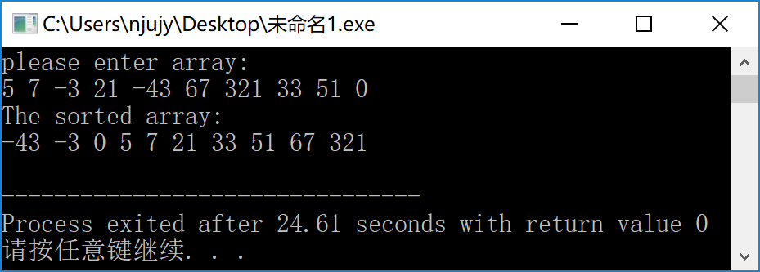
#include <stdio.h>
int main()
{ void sort(int array[],int n); //对sort函数的声明
int a[10],i;
printf("please enter array: \n");
for(i=0;i<10;i++)
scanf("%d",&a[i]); //输入10个元素的值
sort(a,10); //调用sort函数对10个数排序
printf("The sorted array: \n");
for(i=0;i<10;i++)
printf("%d ",a[i]); //输出已排好序的10个数
printf("\n");
return 0;
}
void sort(int array[],int n) //定义sort函数
{
int i,j,temp; //i,j是循环变量,temp作为临时变量
for(i=0;i<n-1;i++) //执行9轮外循环
for(j=i+1;j<n;j++) //在第i轮循环中进行(9-i)次比较
if(array[j]<array[i]){ //如果array[j]<array[i]
temp=array[i];array[i]=array[j];array[j]=temp;
} //使array[j]与array[i]交换
}
本程序的sort函数不仅可以为本例的main函数调用，也可以在其他程序使用，只要把此sort函数移植过去，在程序中对它进行函数声明即可，在主函数中定义数组，把数组名和需要排序的数的个数n作为调用sort函数的实参。
可以看到在执行函数调用语句“sort(a,10)；”之前和之后，a数组中各元素的值是不同的。从调用函数前的无序变为有序。这是由于形参数组array用比较交换法排了，形参数组元素值的改变使实参数组随之改变。
比较交换法虽然能得到正确结果，但是交换数值太多，它不是最优的算法。

Slide 34
函数应用举例——编写排序程序
算法
选择排序法
【例6.11】用选择法对数组中10个整数按由小到大排序。
解题思路:
所谓选择法就是先将10个数中最小的数与a[0]对换;再将a[1]~a[9]中最小的数与a[1]对换……每比较一轮,找出一个未经排序的数中最小的一个。共比较9轮。
a[0] | a[1] | a[2] | a[3] | a[4]
9 | 6 | 4 | 8 | 2 | 未排序时的情况
2 | 6 | 4 | 8 | 9 | 经过第1轮的比较,将5个数中最小的数2与a[0]对换
2 | 4 | 6 | 8 | 9 | 经过第2轮的比较，将余下的4个数中最小的数4与a[1]对换
2 | 4 | 6 | 8 | 9 | 经过第3轮的比较，将余下的3个数中最小的数6存放在a[2]
2 | 4 | 6 | 8 | 9 | 经过第4轮的比较，将余下的2个数中最小的数8存放在a[3]

Slide 35
#include <stdio.h>
int main()
{ void sort(int array[],int n);
int a[10],i; //定义整型数组a、整型变量i
printf("please enter array: \n");
for(i=0;i<10;i++) //输入a数组的10个元素
scanf("%d",&a[i]);
sort(a,10); //调用sort函数
printf("The sorted array: \n");
for(i=0;i<10;i++) //输出已排好序的10个数
printf("%d ",a[i]);
printf("\n");
return 0;
}
void sort(int array[],int n) //定义选择法排序函数
{ int i,j,k,temp;
for(i=0;i<n-1;i++){
k=i;
for(j=i+1;j<n;j++) //将第i个元素与其后各元素比较
if(array[j]<array[k]) //如果array[i]小于原来的最小值array[k]
k=j; //把最小元素的序号保存在k中
if(k!=i){ //如果k的值有改变
temp=array[k];array[k]=array[i];array[i]=temp;
} //将最小元素与array[i]对换
}
}
变量k用来存放本轮比较中最小数在数组中的序号(即数组下标)。当循环变量i为0时，先使k=i，表示此时a[0]是当前的最小数。如果出现a[3]>a[0]，就使k=3，然后以a[3]与其后各数比。如果比完本轮后仍然是a[3]最小，此时把a[0]与a[3]对换。if语句中的条件(k!=i)是检查最小数是否还是a[0]？如果a[0]不再是最小数，则k的值必然改变了，故k不等于i(第1轮时i=0)，此时将a[0]与a[k]互换。从sort函数体中可以看到: 在执行一次外循环过程中，最多只执行一次互换的操作。

Slide 36
变量的作用域和生存期

Slide 37
局部变量
在一个函数内部定义的变量只在本函数范围内有效，因此是内部变量，也就是说只有在本函数内才能使用它们，在此函数以外是不能使用这些变量的，又称为“局部变量”。
说明:
(1) 主函数中定义的变量，也只在主函数中有效,而不因为是在主函数中定义的而在整个文件或程序中有效。主函数也不能使用其他函数中定义的变量。
(2) 不同函数中可以使用相同名字的变量,它们代表不同的对象，互不干扰。
(3) 形式参数也是局部变量，只在本函数中有效。其他函数可以调用该函数，但不能引用该函数的形参。
(4) 在一个函数内部,可以在复合语句中定义变量,这些变量只在本复合语句中有效。

Slide 38
全局变量
一个程序可以包含一个或若干个源程序文件(即程序模块)，而一个源文件可以包含一个或若干个函数。在进行编译时，编译系统是以源程序文件作为编译对象的，或者说: C的编译单位是源程序文件。在函数内定义的变量是局部变量,而在函数之外定义的变量是外部变量或全局变量(也称全程变量)。全局变量可以为本文件中其他函数所共用。它的有效范围为从定义变量的位置开始到本源文件结束。
为了便于区别全局变量和局部变量，在C程序设计人员中有一个习惯（但非规定），将全局变量名的第1个字母用大写表示。

Slide 39
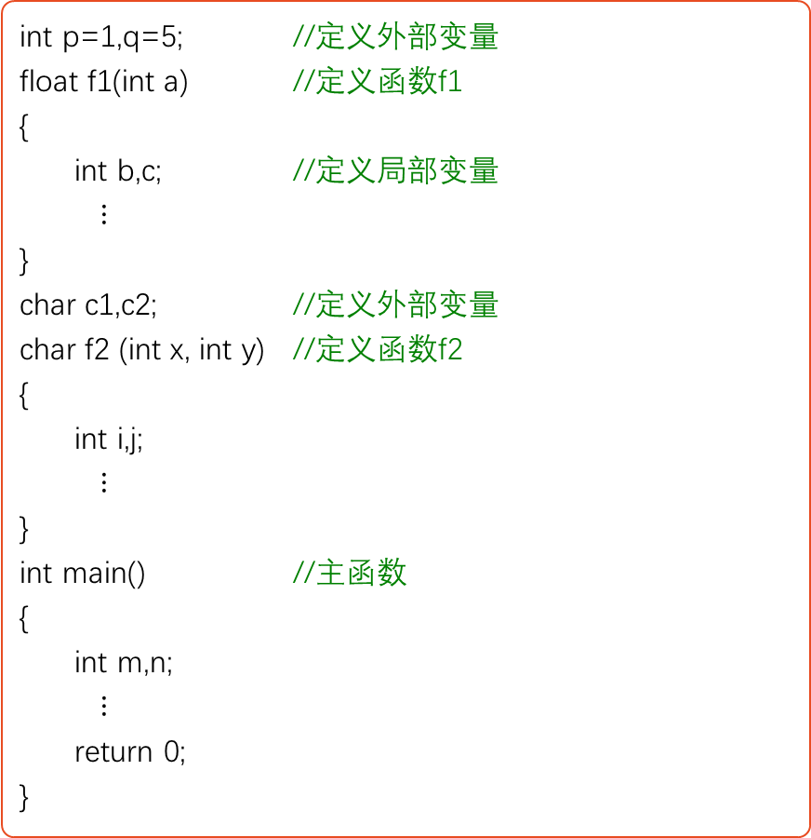
全局变量
int p=1,q=5; //定义外部变量
float f1(int a) //定义函数f1
{
int b,c; //定义局部变量
$⋮$
}
char c1,c2; //定义外部变量
char f2 (int x, int y) //定义函数f2
{
int i,j;
$⋮$
}
int main() //主函数
{
int m,n;
$⋮$
return 0;
}
（1）设置全局变量的作用是增加了函数间数据联系的渠道。由于同一文件中的所有函数都能引用全局变量的值，因此如果在一个函数中改变了全局变量的值，就能影响到其他函数中全局变量的值。相当于各个函数间有直接的传递通道。由于函数的调用只能带回一个函数返回值，因此有时可以利用全局变量来增加函数间的联系渠道，通过函数调用能得到一个以上的值。
（2）如果在同一个源文件中，外部变量与局部变量同名，则在局部变量的作用范围内，外部变量被“屏蔽”，即它不起作用。
全局变量p,q的作用范围
全局变量c1,c2的作用范围

Slide 40
全局变量
但是，建议不在必要时不要使用全局变量，原因如下:
① 全局变量在程序的全部执行过程中都占用存储单元，而不是仅在需要时才开辟单元。
② 它使函数的通用性降低了，因为函数在执行时要依赖于其所在的程序文件中定义的外部变量。如果将一个函数移到另一个文件中，还要将有关的外部变量及其值一起移过去。但若该外部变量与其他文件的变量同名时，就会出现冲突，降低了程序的可靠性和通用性。
③ 使用全局变量过多，会降低程序的清晰性，人们往往难以清楚地判断出每个瞬时各个外部变量的值。在各个函数执行时都可能改变外部变量的值，程序容易出错。因此，要限制使用全局变量。

Slide 41
*变量的存储方式和生存期

Slide 42
*变量的生存期
除了作用域以外，变量还有一个重要的属性: 变量的生存期，即变量值存在的时间。有的变量在程序运行的整个过程都是存在的，而有的变量则是在调用其所在的函数时才临时分配存储单元，而在函数调用结束后就马上释放了，变量不存在了。也就是说，变量的存储有两种不同的方式: 静态存储方式和动态存储方式。静态存储方式是指在程序运行期间由系统分配固定的存储空间的方式。而动态存储方式则是在程序运行期间根据需要进行动态的分配存储空间的方式。

Slide 43
动态存储方式与静态存储方式
数据分别存放在静态存储区和动态存储区中。全局变量全部存放在静态存储区中，在程序开始执行时给全局变量分配存储区，程序执行完毕就释放。在程序执行过程中它们占据固定的存储单元，而不是动态地进行分配和释放。
在动态存储区中存放以下数据:
① 函数形式参数。在调用函数时给形参分配存储空间。
② 函数中定义的没有用关键字static声明的变量，即自动变量。
③ 函数调用时的现场保护和返回地址等。
对以上这些数据，在函数调用开始时分配动态存储空间，函数结束时释放这些空间。在程序执行过程中，这种分配和释放是动态的，如果在一个程序中两次调用同一函数，而在此函数中定义了局部变量，在两次调用时分配给这些局部变量的存储空间的地址可能是不相同的。
如果一个程序中包含若干个函数，每个函数中的局部变量的生存期并不等于整个程序的执行周期，它只是程序执行周期的一部分。在程序执行过程中，先后调用各个函数，此时会动态地分配和释放存储空间。
用户区
程序区
静态存储区
动态存储区

Slide 44
局部变量的存储类别与生存期
自动的
auto
静态的
static
寄存器的
register
外部的
extern
C语言中变量的存储类别

Slide 45
局部变量的存储类别
自动变量(auto变量)
自动变量用关键字auto作存储类别的声明。
在调用函数时，系统会给该函数中定义的自动变量分配存储空间，在函数调用结束时就自动释放这些存储空间，因此把这类局部变量称为自动变量。
关键字auto可以省略，不写auto则隐含指定为“自动存储类别”，它属于动态存储方式。程序中大多数变量属于自动变量。
auto int a,b; //声明a,b为自动变量

Slide 46
局部变量的存储类别
静态局部变量(static局部变量)
有时希望函数中的局部变量的值在函数调用结束后不消失而继续保留原值，即其占用的存储单元不释放，在下一次再调用该函数时，该变量已有值（就是上一次函数调用结束时的值）。这时就应该指定该局部变量为“静态局部变量”，用关键字static进行声明。
在其所在的函数调用结束后，该变量仍然存在，保存其值。
static int c,d; //声明整型变量c,d是静态局部变量

Slide 47
局部变量的存储类别
静态局部变量(static局部变量)
(1) 静态局部变量属于静态存储类别，在静态存储区内分配存储单元。在程序整个运行期间都不释放。而自动变量（即动态局部变量）属于动态存储类别，分配在动态存储区空间而不在静态存储区空间，函数调用结束后即释放。
(2) 对静态局部变量是在编译时赋初值的，即只赋初值一次，在程序运行时它已有初值。以后每次调用函数时不再重新赋初值而只是保留上次函数调用结束时的值。而对自动变量赋初值，不是在编译时进行的，而是在函数调用时进行的，每调用一次函数重新给一次初值，相当于执行一次赋值语句。
(3) 如果在定义局部变量时不赋初值的话，则对静态局部变量来说，编译时自动赋初值0（对数值型变量）或空字符′\0′（对字符变量）。而对自动变量来说，它的值是一个不确定的值。这是由于每次函数调用结束后存储单元已释放，下次调用时又重新另分配存储单元，而所分配的单元中的内容是不可知的。
(4) 虽然静态局部变量在函数调用结束后仍然存在，但其他函数是不能引用它的。因为它是局部变量，只能被本函数引用，而不能被其他函数引用。

Slide 48
全局变量的存储类别
全局变量就是外部变量，它们都是在函数之外定义的，存放在静态存储区中。因此它们的生存期是固定的，存在于程序的整个运行过程。
全局变量的作用范围与其存储类别有关，对外部变量可以用关键字extern和static声明其存储类别。

Slide 49
全局变量的存储类别
用extern声明，在一个文件内扩展外部变量的作用域
如果外部变量不在文件的开头定义，其有效的作用范围只限于定义处到文件结束。 在定义点之前的函数不能引用该外部变量。如果由于某种考虑，在定义点之前的函数需要引用该外部变量，则应该在引用之前用关键字extern对该变量作“外部变量声明”，表示把该外部变量的作用域扩展到此位置。有了此声明，就可以从“声明”处起，合法地使用该外部变量。
#include <stdio.h>
int main()
{ int max();
extern int A,B,C; //把外部变量A,B,C的作用域扩展到从此处开始
printf("Please enter three integer numbers:");
scanf("%d %d %d",&A,&B,&C); //输入3个整数给A,B,C
printf("max is %d\n",max());
return 0;
}
int A,B,C; //定义外部变量A,B,C
int max()
{ int m;
m=A>B?A:B; //把A和B中的大者放在m中
if(C>m) m=C; //将A,B,C三者中的大者放在m中
return(m); //返回m的值
}
注意
提倡将外部变量的定义放在引用它的所有函数之前，这样可以避免在函数中多加一个extern声明。
用extern声明外部变量时，类型名可以写也可以省写。例如，“extern int A,B,C;”也可以写成“extern A,B,C;”。因为它不是定义变量，可以不指定类型，只须写出外部变量名即可。

Slide 50
全局变量的存储类别
用extern声明，将外部变量的作用域扩展到其他文件
extern既可以用来扩展外部变量在本文件中的作用域，又可以使外部变量的作用域从一个文件扩展到程序中的其他文件，系统在编译过程中遇到extern时，
先在本文件中找外部变量的定义，如果找到，就在本文件中扩展作用域；
如果找不到，就在连接时从其他文件中找外部变量的定义。如果从其他文件中找到了，就将作用域扩展到本文件；
如果再找不到，就按出错处理。
但是，用这样方法扩展全局变量的作用域应十分慎重，因为在执行一个文件中的操作时，可能会改变了该全局变量的值，会影响到另一文件中全局变量的值，从而影响该文件中函数的执行结果。

Slide 51



全局变量的存储类别
将外部变量的作用域限制在本文件中
有时不希望本文件的某些外部变量被其他文件引用，而只能被本文件引用，这时可以在定义外部变量时加一个static声明。
这种加上static声明、只能用于本文件的外部变量称为静态外部变量。在程序设计中，常由若干人分别完成各个模块，各人可以独立地在其设计的文件中使用相同的外部变量名而互不相干。只须在每个文件中定义外部变量时加上static即可。这就为程序的模块化、通用性提供方便。如果已确认其他文件不需要引用本文件的外部变量，就可以对本文件中的外部变量都加上static，成为静态外部变量，以免被其他文件误用。至于在各文件中在函数内定义的局部变量，本来就不能被函数外引用，更不能被其他文件引用，因此是安全的。
extern A;
void fun(int n)
{
$⋮$
A=A*n; //出错
$⋮$
}
file2.c
static int A;
int main()
{
$⋮$
}
file1.c

Slide 52
全局变量的存储类别
将外部变量的作用域限制在本文件中
对于局部变量来说，声明存储类别的作用是指定变量的存储区域(静态存储区或动态存储区)以及由此产生的生存期，而对于全局变量来说，由于都是在编译时分配内存的，都存放在静态存储区，声明存储类别的作用是扩展或限制外部变量的作用域。

Slide 53
局部变量的存储类别
寄存器变量(用register声明)
一般情况下，变量（包括静态存储方式和动态存储方式）的值是存放在内存中的。
如果有一些变量使用频繁，为提高执行效率，允许将局部变量的值放在CPU中的寄存器中，需要用时直接从寄存器取出参加运算，不必再到内存中去存取。这种变量叫做寄存器变量，用关键字register作声明。如
由于计算机的速度愈来愈高，现在已很少用register变量了。
register int f; //定义f为寄存器变量

Slide 54
作用域与生存周期小结
对一个数据的定义，需要指定两种属性: 数据类型和存储类别，分别使用两个关键字。
此外，可以用extern声明已定义的外部变量。
static int a; //静态局部整型变量或静态外部整型变量
auto char c; //自动变量，在函数内定义
register int d; //寄存器变量，在函数内定义
extern b; //将已定义的外部变量b的作用域扩展至此
Notes:
54

Slide 55
作用域与生存周期小结
按作用域角度分
局部变量
自动变量，即动态局部变量（离开函数，值就消失）
静态局部变量（离开函数，值仍保留）
全局变量
静态外部变量（只限本文件引用）
寄存器变量（离开函数，值就消失）
（形式参数可以定义为自动变量或寄存器变量）
外部变量（即非静态的外部变量，允许其他文件引用）
(1) 从作用域角度分，有局部变量和全局变量。它们采用的存储类别如下:
Notes:
55

Slide 56
作用域与生存周期小结
按变量的生存期分
动态存储
自动变量(本函数内有效)
静态局部变量（函数内有效）
静态存储
静态外部变量（本文件内有效）
寄存器变量(本函数内有效)
形式参数(本函数内有效)
外部变量（用extern声明后，其他文件可引用）
(2)从变量存在的时间(生存期)来区分,有动态存储和静态存储两种类型。静态存储是程序整个运行时间都存在,而动态存储则是在调用函数时临时分配单元。
Notes:
56

Slide 57
作用域与生存周期小结
按变量值存放的位置分
内存中静态存储区
静态局部变量
静态外部变量（函数外部静态变量）
外部变量（可为其他文件引用）
内存中动态存储区：自动变量和形式参数
CPU中的寄存器：寄存器变量
(3)从变量值存放的位置来区分,可分为:
Notes:
57

Slide 58
作用域与生存周期小结
int a;
int main()
{
f2();
f1();
}
void f1()
{
auto int b;
f2();
}
void f2()
{
static int c;
}
(4)关于作用域和生存期的概念。从前面叙述可以知道，对一个变量的属性可以从两个方面分析，一是变量的作用域，一是变量值存在时间的长短，即生存期。前者是从空间的角度，后者是从时间的角度。二者有联系但不是同一回事。
main f2 main f1 f2 f1 main
a生存期
b生存期
c生存期
a作用域
b作用域
如果一个变量在某个文件或函数范围内是有效的，就称该范围为该变量的作用域，在此作用域内可以引用该变量，在专业书中称变量在此作用域内“可见”，这种性质称为变量的可见性。
如果一个变量值在某一时刻是存在的，则认为这一时刻属于该变量的生存期，或称该变量在此时刻“存在”。
c作用域
Notes:
58

Slide 59
作用域与生存周期小结
各种类型变量的作用域和存在性的情况
变量存储类别 | 函数内 |  | 函数外
 | 作用域 | 存在性 | 作用域 | 存在性
自动变量和寄存器变量 | √ | √ | × | ×
静态局部变量 | √ | √ | × | √
静态外部变量 | √ | √ | √（只限本文件） | √
外部变量 | √ | √ | √ | √
Notes:
59

Slide 60
作用域与生存周期小结
(5)static对局部变量和全局变量的作用不同。
对局部变量来说，它使变量由动态存储方式改变为静态存储方式。
而对全局变量来说，它使变量局部化(局部于本文件)，但仍为静态存储方式。
从作用域角度看，凡有static声明的，其作用域都是局限的，或者局限于本函数内(静态局部变量)，或者局限于本文件内(静态外部变量)。
Notes:
60

Slide 61
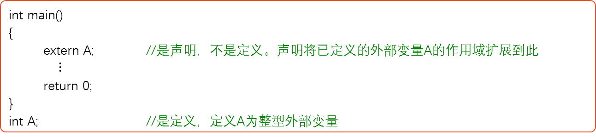
关于变量的声明和定义
在声明部分出现的变量有两种情况: 一种是需要建立存储空间的(如“int a;”)，另一种是不需要建立存储空间的（如“extern a;”）。前者称为定义性声明(defining declaration)，或简称定义（definition）；后者称为引用性声明(referencing declaration)。一般把建立存储空间的声明称定义，而把不需要建立存储空间的声明称为声明。
外部变量定义和外部变量声明的含义是不同的。外部变量的定义只能有一次，它的位置在所有函数之外。在同一文件中，可以有多次对同一外部变量的声明，它的位置可以在函数之内（哪个函数要用就在哪个函数中声明），也可以在函数之外。系统根据外部变量的定义（而不是根据外部变量的声明）分配存储单元。对外部变量的初始化只能在“定义”时进行，而不能在“声明”中进行。所谓“声明”，其作用是声明该变量是一个已在其他地方已定义的外部变量，仅仅是为了扩展该变量的作用范围而作的“声明”。
int main()
{
extern A; //是声明，不是定义。声明将已定义的外部变量A的作用域扩展到此
$⋮$
return 0;
}
int A; //是定义，定义A为整型外部变量
注意
有一个简单的结论，在函数中出现的对变量的声明(除了用extern声明的以外)都是定义。在函数中对其他函数的声明不是函数的定义。

Slide 62
内部函数和外部函数
函数本质上是全局的，因为定义一个函数的目的就是要被另外的函数调用。如果不加声明的话，一个文件中的函数既可以被本文件中其他函数调用，也可以被其他文件中的函数调用。但是,也可以指定某些函数不能被其他文件调用。根据函数能否被其他源文件调用，将函数区分为内部函数和外部函数。

Slide 63
总 结
在C语言中，函数是用来完成某一个特定功能的。C程序是由一个或多个函数组成的。函数是C程序中的基本单位。执行程序就是执行主函数和由主函数调用其他函数。因此编写C程序，主要工作就是编写函数。
有两种函数: 系统提供的库函数和用户根据需要自己定义的函数。如果在程序中使用库函数，必须在本文件的开头用#include指令把与该函数有关的头文件包含到本文件中来。如果用自己定义的函数，必须先定义，后调用。要注意: 定义函数的位置应该在调用函数之前，如果函数的调用出现在函数定义位置之前，应该在调用函数之前用函数的原型对该函数进行引用声明。
函数的“定义”和“声明”不是一回事。函数的定义是指对函数功能的确立，包括指定函数名、函数值类型、形参及其类型以及函数体等，它是一个完整的、独立的函数单位。而函数的声明的作用则是把函数的名字、函数类型以及形参的类型、个数和顺序通知编译系统，以便在调用该函数时系统按此进行对照检查。
函数原型有两种形式:
① 函数类型 函数名(参数类型1 参数名1，参数类型2 参数名2，…，参数类型n 参数名n)；//容易理解和记忆
② 函数类型 函数名(参数类型1，参数类型2，…，参数类型n)；//比较精练
调用函数时要注意实参与形参个数相同、类型一致(或赋值兼容)。数据传递的方式是从实参到形参的单向值传递。在函数调用期间如出现形参变量的值发生变化，不会影响实参变量原来的值。

Slide 64
总 结
在调用一个函数的过程中，又调用另外一个函数，称为函数的嵌套调用。可以有多层的嵌套调用。在调用一个函数的过程中又出现直接或间接地调用该函数本身，称为函数的递归调用。C语言的特点之一就在于允许函数递归调用，可以方便地实现递归算法。要注意分析函数的嵌套调用和函数的递归调用的执行过程。
用数组元素作为函数实参，其用法与用普通变量作实参时相同，向形参传递的是数组元素的值。用数组名作函数实参，向形参传递的是数组首元素的地址，而不是数组全部元素的值。如果形参也是数组名，可理解为形参数组首元素与实参数组首元素具有同一地址，两个数组共占同一段内存空间。利用这一特性，可以在调用函数期间改变形参数组中元素的值，从而改变实参数组元素的值。
变量的作用域是指变量有效的范围。根据定义变量的位置不同，变量分为局部变量和全局变量。凡是在函数内或复合语句中定义的变量都是局部变量，其作用域限制在函数内或复合语句内，在函数或复合语句外不能引用该变量。在函数外定义的变量都是全局变量，其作用域为从定义点到本文件末尾。可以用extern对变量作“外部声明”，将作用域扩展到本文件中作声明的位置，或在其他文件中用extern声明将作用域扩展到其他文件。用static声明的静态全局变量阻止其他文件引用该变量，只限本文件内引用。

Slide 65
总 结
变量的生存期指的是变量存在的时间。全局变量的生存期是程序运行的整个时间。局部变量的生存期是不相同的。局部自动变量的生存期与所在的函数被调用的时间段相同，函数调用结束，变量就不存在了。用static声明的局部变量在函数调用结束后不释放内存单元，其生存期是程序运行的整个时间。凡不声明为任何存储类别的都默认为auto(自动变量)。
变量的存储类别共有4个: auto,register,static,extern。前3个可用于局部变量，改变变量的生存期。后两个可用于全局变量，用来指定变量的作用域。
区别对变量的定义与声明。定义变量时，要指明数据类型，编译系统据此给变量分配存储空间，又称为定义性声明。凡不引起空间分配的变量声明，不必指定数据类型，因为数据类型已在定义时指定了。这种声明只是为了引用的需要，这种声明称为引用性声明，简称声明。在一个作用域内，对同一变量 ，只能出现一次定义，而声明可以出现多次。
补充知识: 函数有内部函数与外部函数之分。函数本质上是外部的，可以供本文件或其他文件中的函数调用，但是在其他文件调用时要用extern对函数进行声明。 如果在定义函数时用static声明，表示其他文件不得调用此函数，即把它“屏蔽”起来。
本章结合例题介绍了一些常用算法，它们都是基本的和有用的，要认真理解和消化。要学会在接到一个题目后，怎样分析问题，怎样构思算法，怎样编程。如有条件，应当多做习题，多练习编程，最好把习题解答中提供的习题程序看明白，了解其算法。

